Slide 1
INTRODUCTION TO Augmented reality (AR)
ESRC Lab – VR Team
Presenter: Nguyen Minh Hieu
Sep-29 2018
Notes:
AR là công nghệ đã xuất hiện từ lâu, nhưng đến gần đây, với sự phát triển vượt bậc của công nghệ xử lí hình ảnh, phần cứng máy tính và trí thông minh nhân tạo, AR mới thực sự được chú ý và đang trên đà phát triển mạnh mẽ, cùng với VR, AR chính là tương lai của thế giới, nơi mà thế giới thực và thế giới ảo kết hợp lại với nhau

Slide 2
CONTENTS
Overview
Applications
Technology used in AR
Comparison between VR and AR
Notes:
Nội dung gồm 4 phần
Overview; Giới thiệu tổng quan về AR
Applications: Các ứng dụng của AR trong các lĩnh vực của đời sống cũng như học tập, nghiên cứu
Technology used in AR: Tóm tắt các công nghệ được sử dụng trong AR
So sánh VR và AR

Slide 3
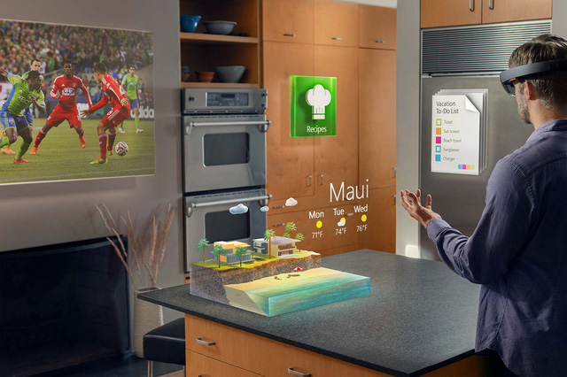
Overview
Augmented Reality (AR) is a technology that provide an interactive experience of a real-world environment
AR involves the overlay of computer graphics on the real world
AR is not only a simple display of data, but also the integration of immersive sensations that are perceived as natural parts of an environment
Most AR research addresses human vision, but sometimes across multiple sensory modalities, including auditory, haptic, somatosensory, and olfactory
AR Technology in life
Notes:
Thực tế tăng cường (AR) là công nghệ cung cấp các trải nghiệm tương tác với môi trường thế giới thực. Các vật thể ảo có thể phủ lên (phụ them vào) hoặc phá hủy (lớp mặt nạ) thế giới thực. AR thay đổi hiện tại của nhận thức con người về thế giới thực, nó khác với thực tế ảo VR là trong thế giới mô phỏng
AR ko đơn giản chỉ là màn hình hiển thị, mà nó tích hợp các các cảm giác nhập vai như là một phần của môi trường. AR được sử dụng để trợ giúp cho con người về không gian (mở rộng tầm nhìn, cung cấp thông tin môi trường) và khả năng tương tác với các vật thể ảo được tạo ra bằng máy tính
Hầu hết các nghiên cứu về AR đều hướng đến thị giác của con người (tức là thay đổi các con người nhìn nhận thế giới thực xung quanh), nhưng đổi khi cũng đề cập đến các giác quan khác, như thính giác, xúc giác, cảm giác, khứu giác
Trên ảnh là mô phỏng thế giới tương lai, khi con người tương tác với môi trường được tăng cường bởi AR, sử dụng kính Hololens của Microsoft

Slide 4
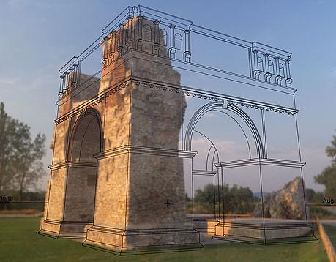
Applications AR has been explored for many applications, but only some popular fields applying AR will be presented here
Archaeology
By augmenting archaeological features onto the modern landscape, AR allows archaeologists to formulate possible site configurations from extant structures
Computer generated models of ruins, buildings, landscapes or even ancient people have been recycled into early archaeological AR applications
Notes:
AR có cực kì nhiều ứng dụng trong hầu hết các lĩnh vực của đời sống, ở đây chỉ nêu ra một số lĩnh vực phổ biến, tiêu biểu ứng dụng AR
Khảo cổ học: Bằng các tang cường khác đặc điểm liên quan đến khảo cố lến thế giới thực, AR cho phép các nhà khảo cổ xây dụng các cầu hình của các kiến trúc còn tồi tại. Máy tính tạo ra hoặc hoàn thiện các di tích, tòa nhà, phong cảnh, con người, tạo ra không gian chân thực về nơi khảo cổ. Không chỉ có ý nghĩa với các nhà nghiên cứu, AR còn giúp các người dùng bình thường (khách du lịch) chiêm ngường toàn bộ không gian cụ thể, mà không cần đi sâu vào bên trong hoặc đào bới hay khai quật

Slide 5
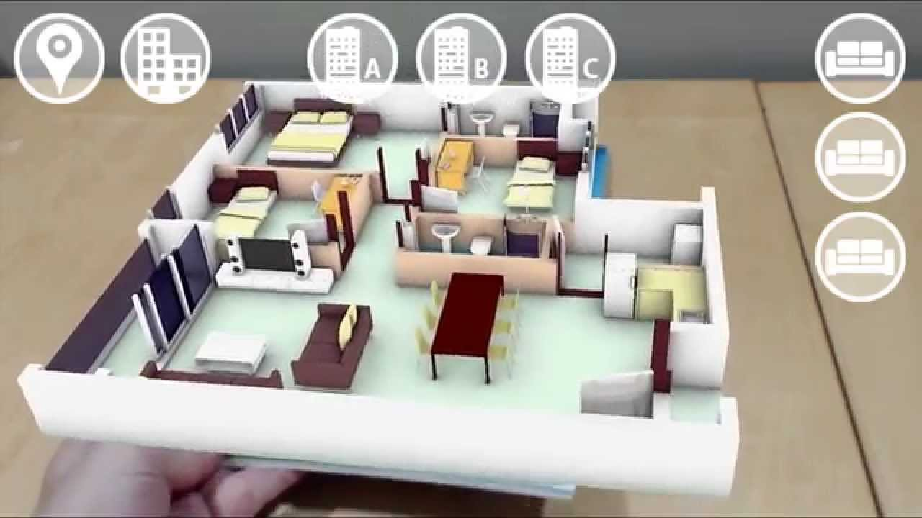
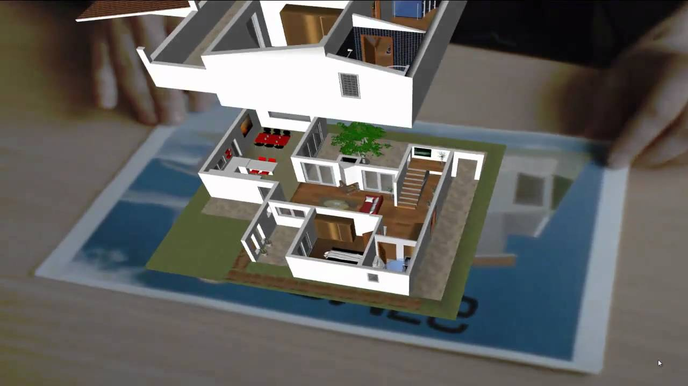
Architecture
AR can be employed within an architect's workspace, rendering animated 3D visualizations of their 2D drawings. Architecture sight-seeing can be enhanced with AR applications, allowing users viewing a building's exterior to virtually see through its walls, viewing its interior objects and layout
With the continual improvements to GPS accuracy, businesses are able to use augmented reality to visualize georeferenced models of construction sites, underground structures, cables and pipes using mobile devices
Notes:
AR có thể hỗ trợ trong các dự án kiến trúc xây dựng, hiển thịc trực quan bằng cách kết xuất các hình ảnh 3D qua các bản vẽ 2D cho không gian trong một tòa nhà hoặc công trình. Góc nhìn toàn bộ kiến trúc có thế được tăng cường bởi các ứng ụng AR, cho phép người dung (các kiến trúc sư hoặc khách quan) tầm nhìn bên ngoài cũng như bên trong, bố cục, các bức tường, căn phòng, nội thất, mặt cắt tòa nhà,…
Các hình ảnh được tạo ra bởi máy tính xếp chồng lên các vật thể đã có sẵn, cho cái nhìn thực tế về công trình sẽ được xây dựng
Độ chính xác GPS ngày nay đã ở mức rất cao, nó cho phép các doanh nghiệp hoặc chính quyền địa phương lên kế hoạch và triển khai các mô hình, quy hoạch thành phố, các kết cấu ngầm cũng như quảng cáo cho khách hang về căn nhà họ có y định mua, cho người dân hay khách du lịch tham quan trước các địa điểm trong thành phố trên mô hình AR

Slide 6
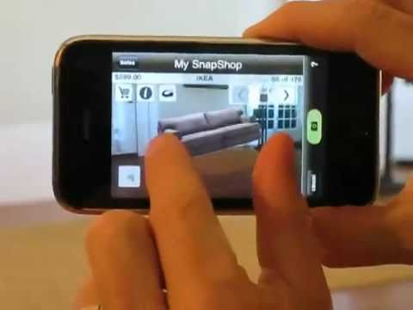
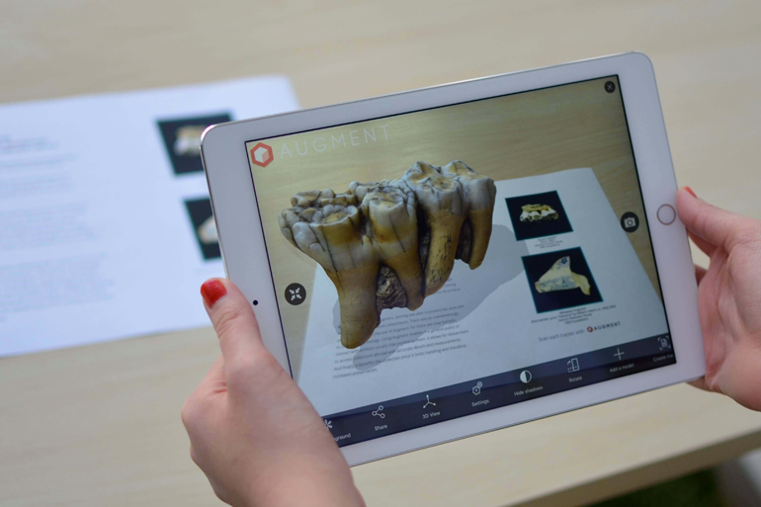
Commerce
AR is used to integrate print and video marketing
AR can enhance product previews such as allowing a customer to view what's inside a product's packaging without opening it
Education
Text, graphics, video, and audio may be superimposed into a student's real-time environment
Textbooks, flashcards and other educational reading material may contain embedded "markers" or triggers that, when scanned by an AR device, produced supplementary information to the student rendered in a multimedia format.
Notes:
Trong thương mại, AR được dung để tích hợp để tiếp thị sản phần bằng các hình ảnh ,video về sản phẩm. AR tang cường sự “xem trước” sản phẩm, cho phép khách hang xem bên trong 1 sản phầm mà ko cần mở hộp ra, hay thử một bộ quần áo mới mà không cần mặc vào, sử dụng các sản phẩm được bày bán để trưng bày trong nhà,…
Trong giáo dục, các văn bản, hình thể đồ họa, video, âm thanh có thể được chồng lên môi trường học tập thực tế của học sinh, làm cho chương trình giản dạy thêm phong phú. AR thể hiện kiến thứ một cách trực quan thay vì lí thuyết khô khan. Với công nghệ AR, học sinh có thể tham gia tương tác với các vật thể ảo, chủ động trong học tập, không đơn thuần là người tiếp thu mọt các thụ động
Các flashcard, sách giáo khoa và các tài liệu học tập khác có thể được nhúng vào điểm được đánh dấu, khi được quét bởi AR sẽ bổ sung thông tin kiến thức cho học sinh

Slide 7
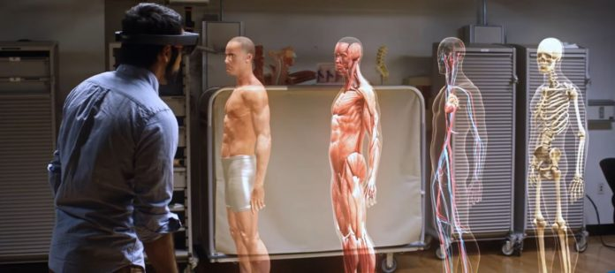
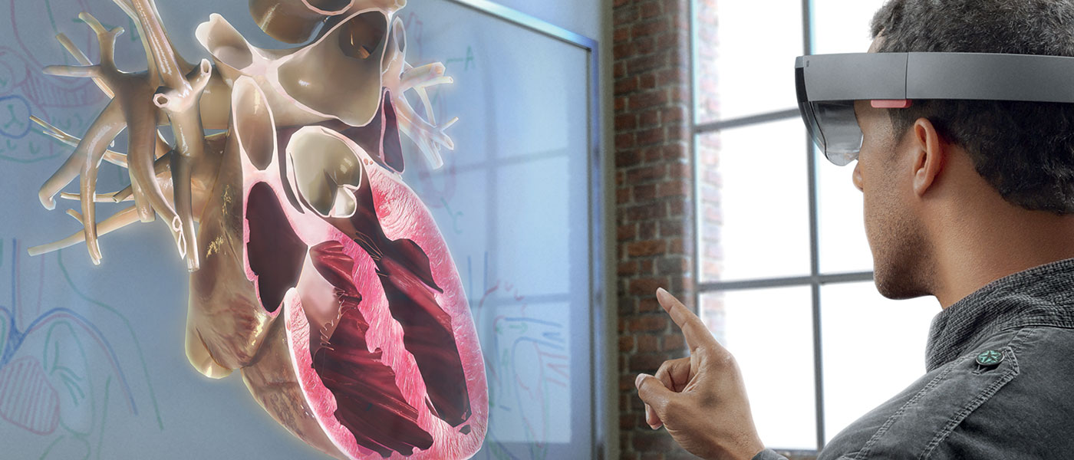
Medical
AR provides surgeons with patient monitoring data, and allows patient imaging records, including functional videos, to be accessed and overlaid
AR can be used to provide crucial information to a doctor or surgeon with having them take their eyes off the patient
On April-30 2015 Microsoft announced the Microsoft HoloLens, their first shot at augmented reality. The HoloLens has advanced through the years and it has gotten so advanced that it has been used to project holograms for near infrared fluorescence based image guided surgery
Notes:
Trong y học, AR cung cấp dữ liệu về bệnh nhân, cho phép ghi lại hình ảnh bệnh nhân, bao gồm cả các video chức năng, được truy cập và phủ lên trên. VD về chế độ xem X quan, chụp cắt lớp, siêu âm không chỉ là hiển thị trên màn hình mà sẽ tạo ra cơ thể người (hoặc bộ phận cơ thể người) ảo, giúp bác sĩ dò tìm, hình dung vị trí khối u hoặc chỗ có vấn đề, hay quan sát thai nhi trong bụng mẹ. Các thông tin của AR cung cấp cho bác sĩ giúp học không nhất thiết phải thực hiện mổ hay phẫu thuật trên cơ thể bệnh nhân mà có thể thực hiện “ảo” bằng AR.
30 tháng 4 năm 2015, Microsoft công bố Microsoft Hololens, phát bắn đầu tiên của họ trong công nghệ AR. Hololens đã tiến bộ quan nhiều năm, đến nay nó đã có thể sử dụng hình chiếu 3D cho phẫu thuật định hướng hình ảnh huỳnh quan gần hồng ngoại

Slide 8
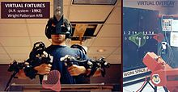
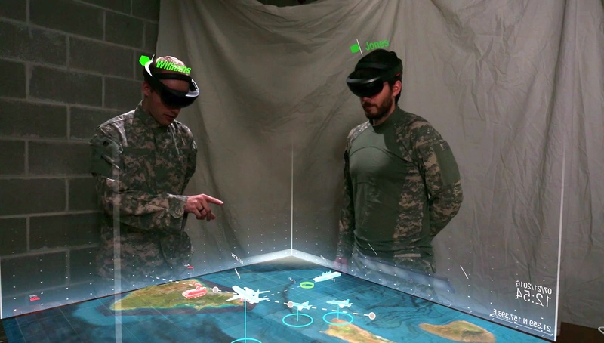
Military
The first functional AR systems that provided immersive mixed reality experiences for users were invented in the early 1990s, starting with the Virtual Fixtures system developed at the U.S. Air Force's Armstrong Laboratory in 1992
Starting in 2003 the US Army integrated the SmartCam3D augmented reality system into the Shadow Unmanned Aerial System to aid sensor operators using telescopic cameras to locate people or points of interest.
Notes:
Trong quân sự, hệ thống AR đầu tiên cung cấp trải nghiệm thực tế nhằm huyến luyên quân đội bằng trải nghiệm nhập vai, đã bắt đầu vào đầu thập niên 90, với hệ thống đồ vật ảo được phát triển tại phòng thí nghiệm Armstrong của Không quân Mỹ vào năm 1992
Bắt đầu từ năm 2003 quân đội Mỹ đã tích hợp hệ thống SmartCam3D vào hệ thống không người lại đễ hỗ trợ quân đội, sử dụng cảm biến máy ảnh thiên văn để xác định vị trí người hoặc địa điểm. Hệ thống kết hợp cả thông tin đường phố, sân bay, địa hình,.. trực tiếp từ camera, hiển thị các địa điểm đánh dấu quân địch, quân ta hoặc phe trung lập cho bộ chỉ huy

Slide 9
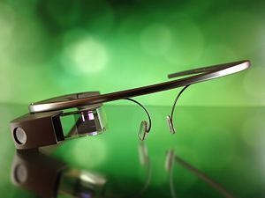
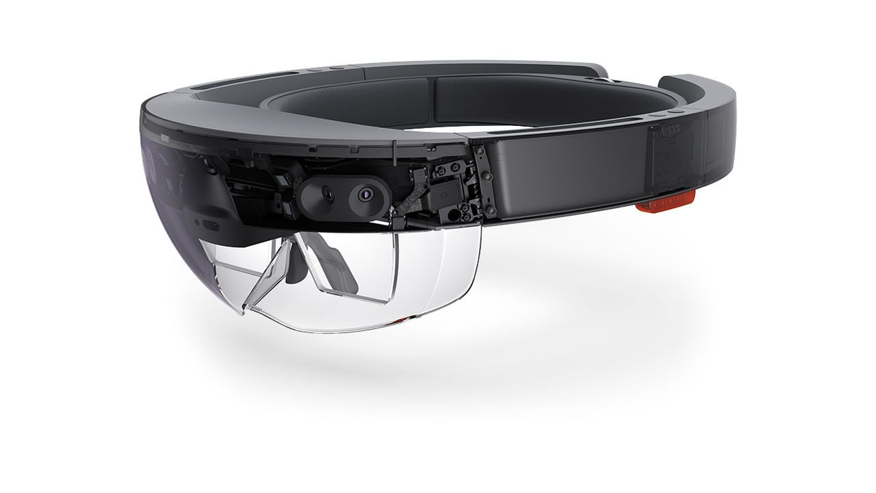
Technology Used In AR
HUD
A head-up display (HUD) is a transparent display that presents data without requiring users to look away from their usual viewpoints.
CrowdOptic (an existing app for smartphones) technology can be used by Google Glass users to learn where to look at a given point in time
Google Glass
Microsoft HoloLens
Notes:
Công nghệ sử dụng trong AR
HUD (head-up display, thiết bị đeo lên đầu) là một thiết bị trong suốt thể hiến thị dữ liệu, tạo ra các vật thể ảo cho người dung tương tác
Công nghệ CrowdOptic (1 ứng dụng điện thoại) có thể được sử dụng cho Google Glass, người dung có thể nhìn vào bất cứ đâu tại 1 thời điểm, giống như có tầm nhìn 360 độ. Các kính thông minh lần lượt ra đời, thể hiện sực manh vượt trội của chúng. Các thiết bị này chính là khởi đầu cho công nghệ trong tương lai, gọn nhẹ hơn các kính VR, huật năm cao, được tích hợp các cảm biến hiện đại, thay đổi hoàn toàn cuộc sống của con người

Slide 10
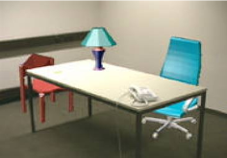
Computer
AR uses a computer-generated image and it has an striking effect on the way the real world is shown. With the improvement of technology and computers, augmented reality is going to have a drastic change on our perspective of the real world
The Computer receives data from the sensors which determine the relative position of objects surface
Software and algorithms
The software must derive real world coordinates, independent from the camera, from camera images
Using different methods of computer vision, mostly related to video tracking
Software development kits (SDKs) have emerged.A few SDKs such as CloudRidAR leverage cloud computing for performance improvement. AR SDKs are offered by Vuforia, ARToolKit, Catchoom CraftAR Mobinett AR, Wikitude, Blippar Layar, Meta and ARLab
Virtual chairs and a virtual lamp generated by computer
Notes:
Máy tính trong AR: AR sử dụng máy tính để tạo ra các hình ảnh và các hiệu ứng ấn tượng trên thế giới thực. Với sự phast triển của công nghệ và máy tế, AR sẽ tạo ra sự thay đổi lớn về cách nhìn thế giới của con người. (trong ảnh là cái ghế và cái đèn là các vật thể ảo được tạo bởi máy tính)
Máy tính nhận dữ liệu từ các cảm biến để xác định vị trí tương đối của bề mặt vật thể, sau đó người dụng có thể them các vật thể ảo vào bề mặt đó
Các phần mềm trong máy được lập trình để có thể lấy được tọa độ từ thế giới thực bằng camera hay hình ảnh, sử dụng các phương pháp khác nhau về tầm nhìn máy tính, hầu hết liên quan đến theo dõi video
SDK (bộ công cụ phát triển phần mềm), như CloadRiAR tân dụng điện toán đám mấy để cải thiện hiệu suất, các ARSDK được cung cấp bởi …(các hang ơ trên)

Slide 11
Comparison Between VR And AR
VR | AR
Fully artificial environment | Virtual objects overlaid on real world environment
More immersive | More freedom
Delivered by a head – mount or a hand – held controller. These devices like Facebook’s Oculus, allow the user to control their vision and navigate their actions in the virtually stimulated world | Used in mobile devices such as tablets, laptops and smart phones that alter the way real world and digital graphics interact and intersect
With the closed headsets, VR blocks out the real setting by bringing them to someplace else | AR is used with mobile devices which and is developed into apps which fuses digital elements into reality
→ VR is for storytelling, AR is for real
Notes:
So sánh VR và AR
VR tạo ra một môi trường ảo hoàn tuàn, còn AR tạo ra các vật thể ảo phú lên trên môi trường thực
VR mang tính nhập vai nhiều hơn, còn AR cho sự sự do hơn, bởi người dung có thể tương tác với các vật thể ào
VR được sử dụng bởi một đầu gắn kết nối hoặc ác thiết bị điều khiển cầm tay (như Oculus của fb), cho phép người dung kiểm soát tầm nhìn và điều hướng hành động của họ trong thế giới đó, VR tách rời người dùn khỏi thực tại bằng cách mang học đến một thế giới ảo ở đâu đó. Còn AR được sử dụng với các thiết bị di động và được phát triển trong các phần mềm, mang các vật thể ảo vào trong thế giới thực
=> VR giống như kể 1 câu chuyện bằng mô phỏng, còn AR mới là thực tại

